Slide 1



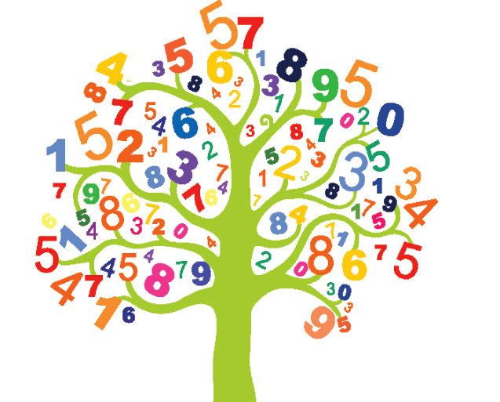
(7-10): قسمة الكسور
إعداد المعلمة: أ. نوره راشد
رئيسة قسم الرياضيات : هنادي العمران
مديرة المدرسة : أ / ليلى حسين اكبر

Slide 2

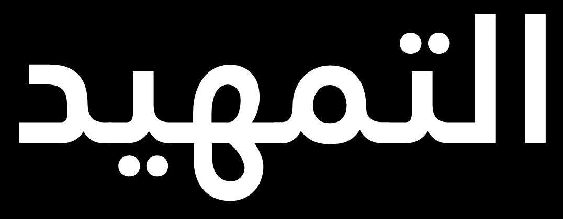

Slide 3
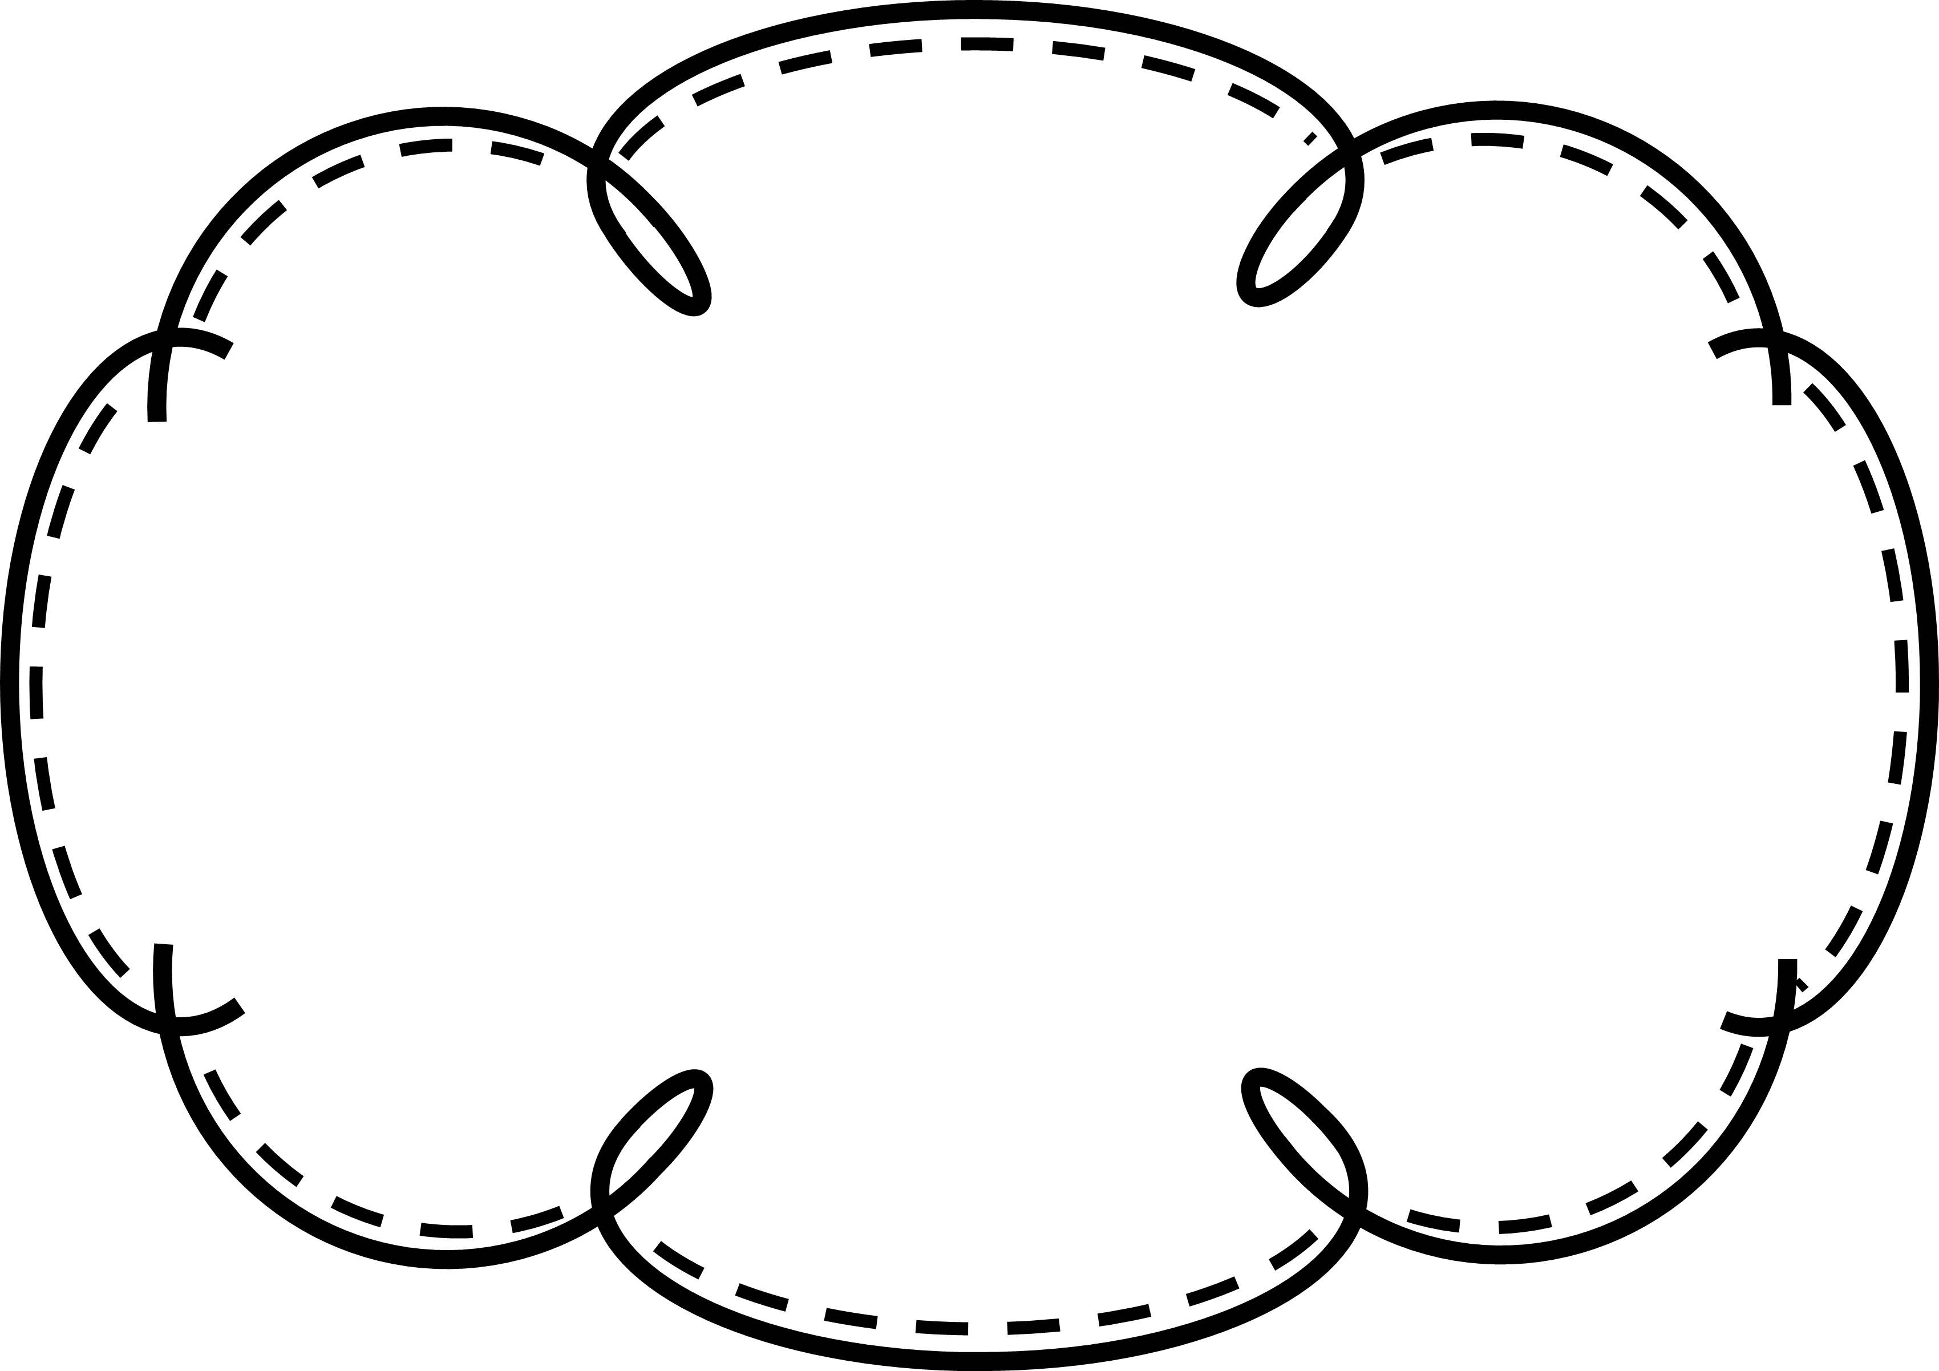


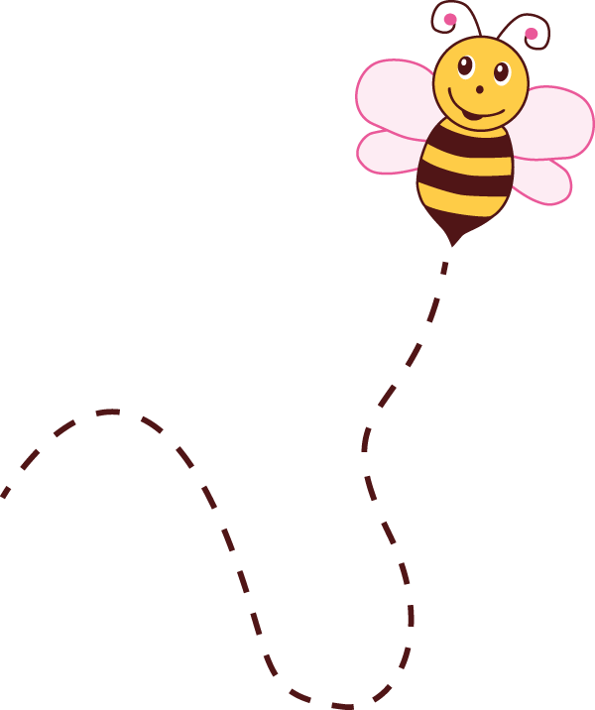

هيا نساعد نحول في جمع العسل
1
2
3

Slide 4

أوجدي المعكوس الضربي للكسر التالي:
4
3
=
3
4

Slide 5
أوجدي المعكوس الضربي للكسر التالي:
45
4
=
4
45

Slide 6
أوجدي المعكوس الضربي للكسر التالي:
1
=
3
3

Slide 7
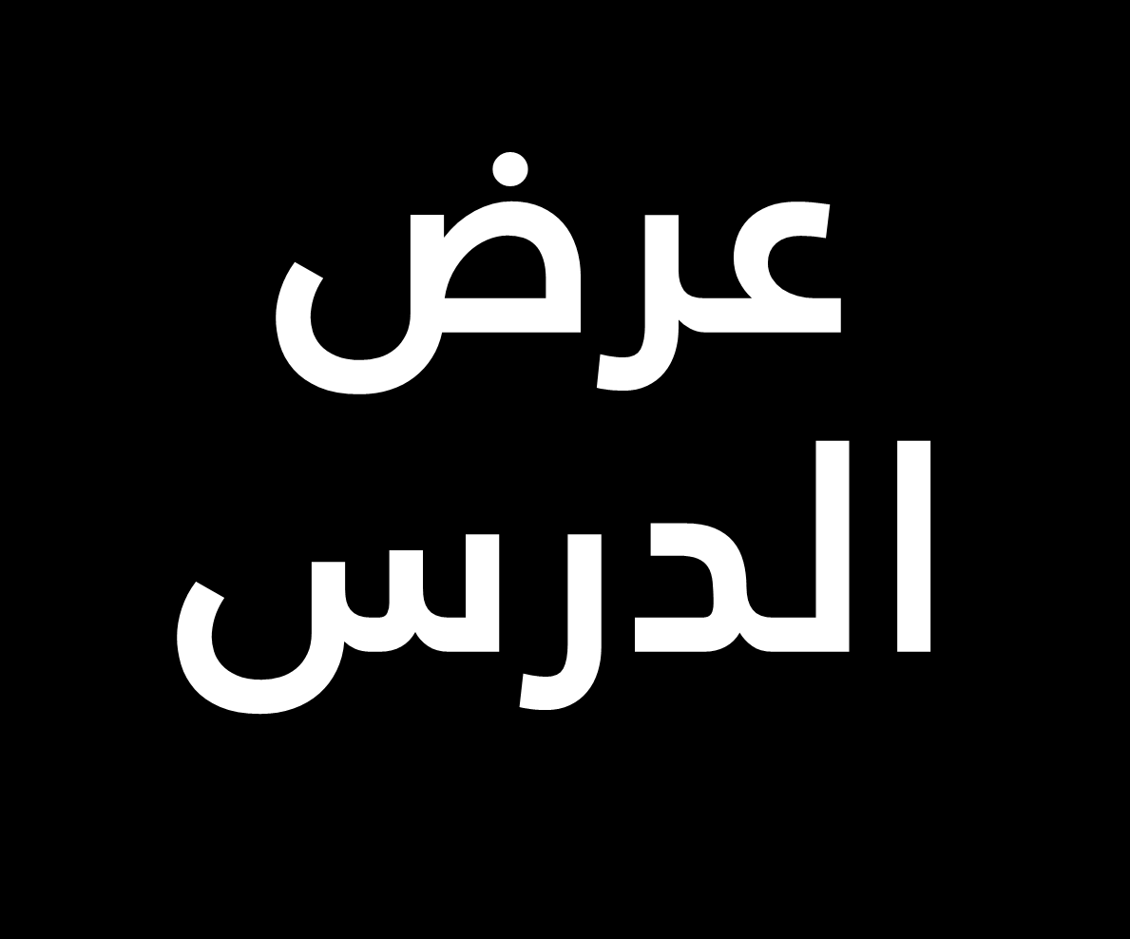

Slide 8
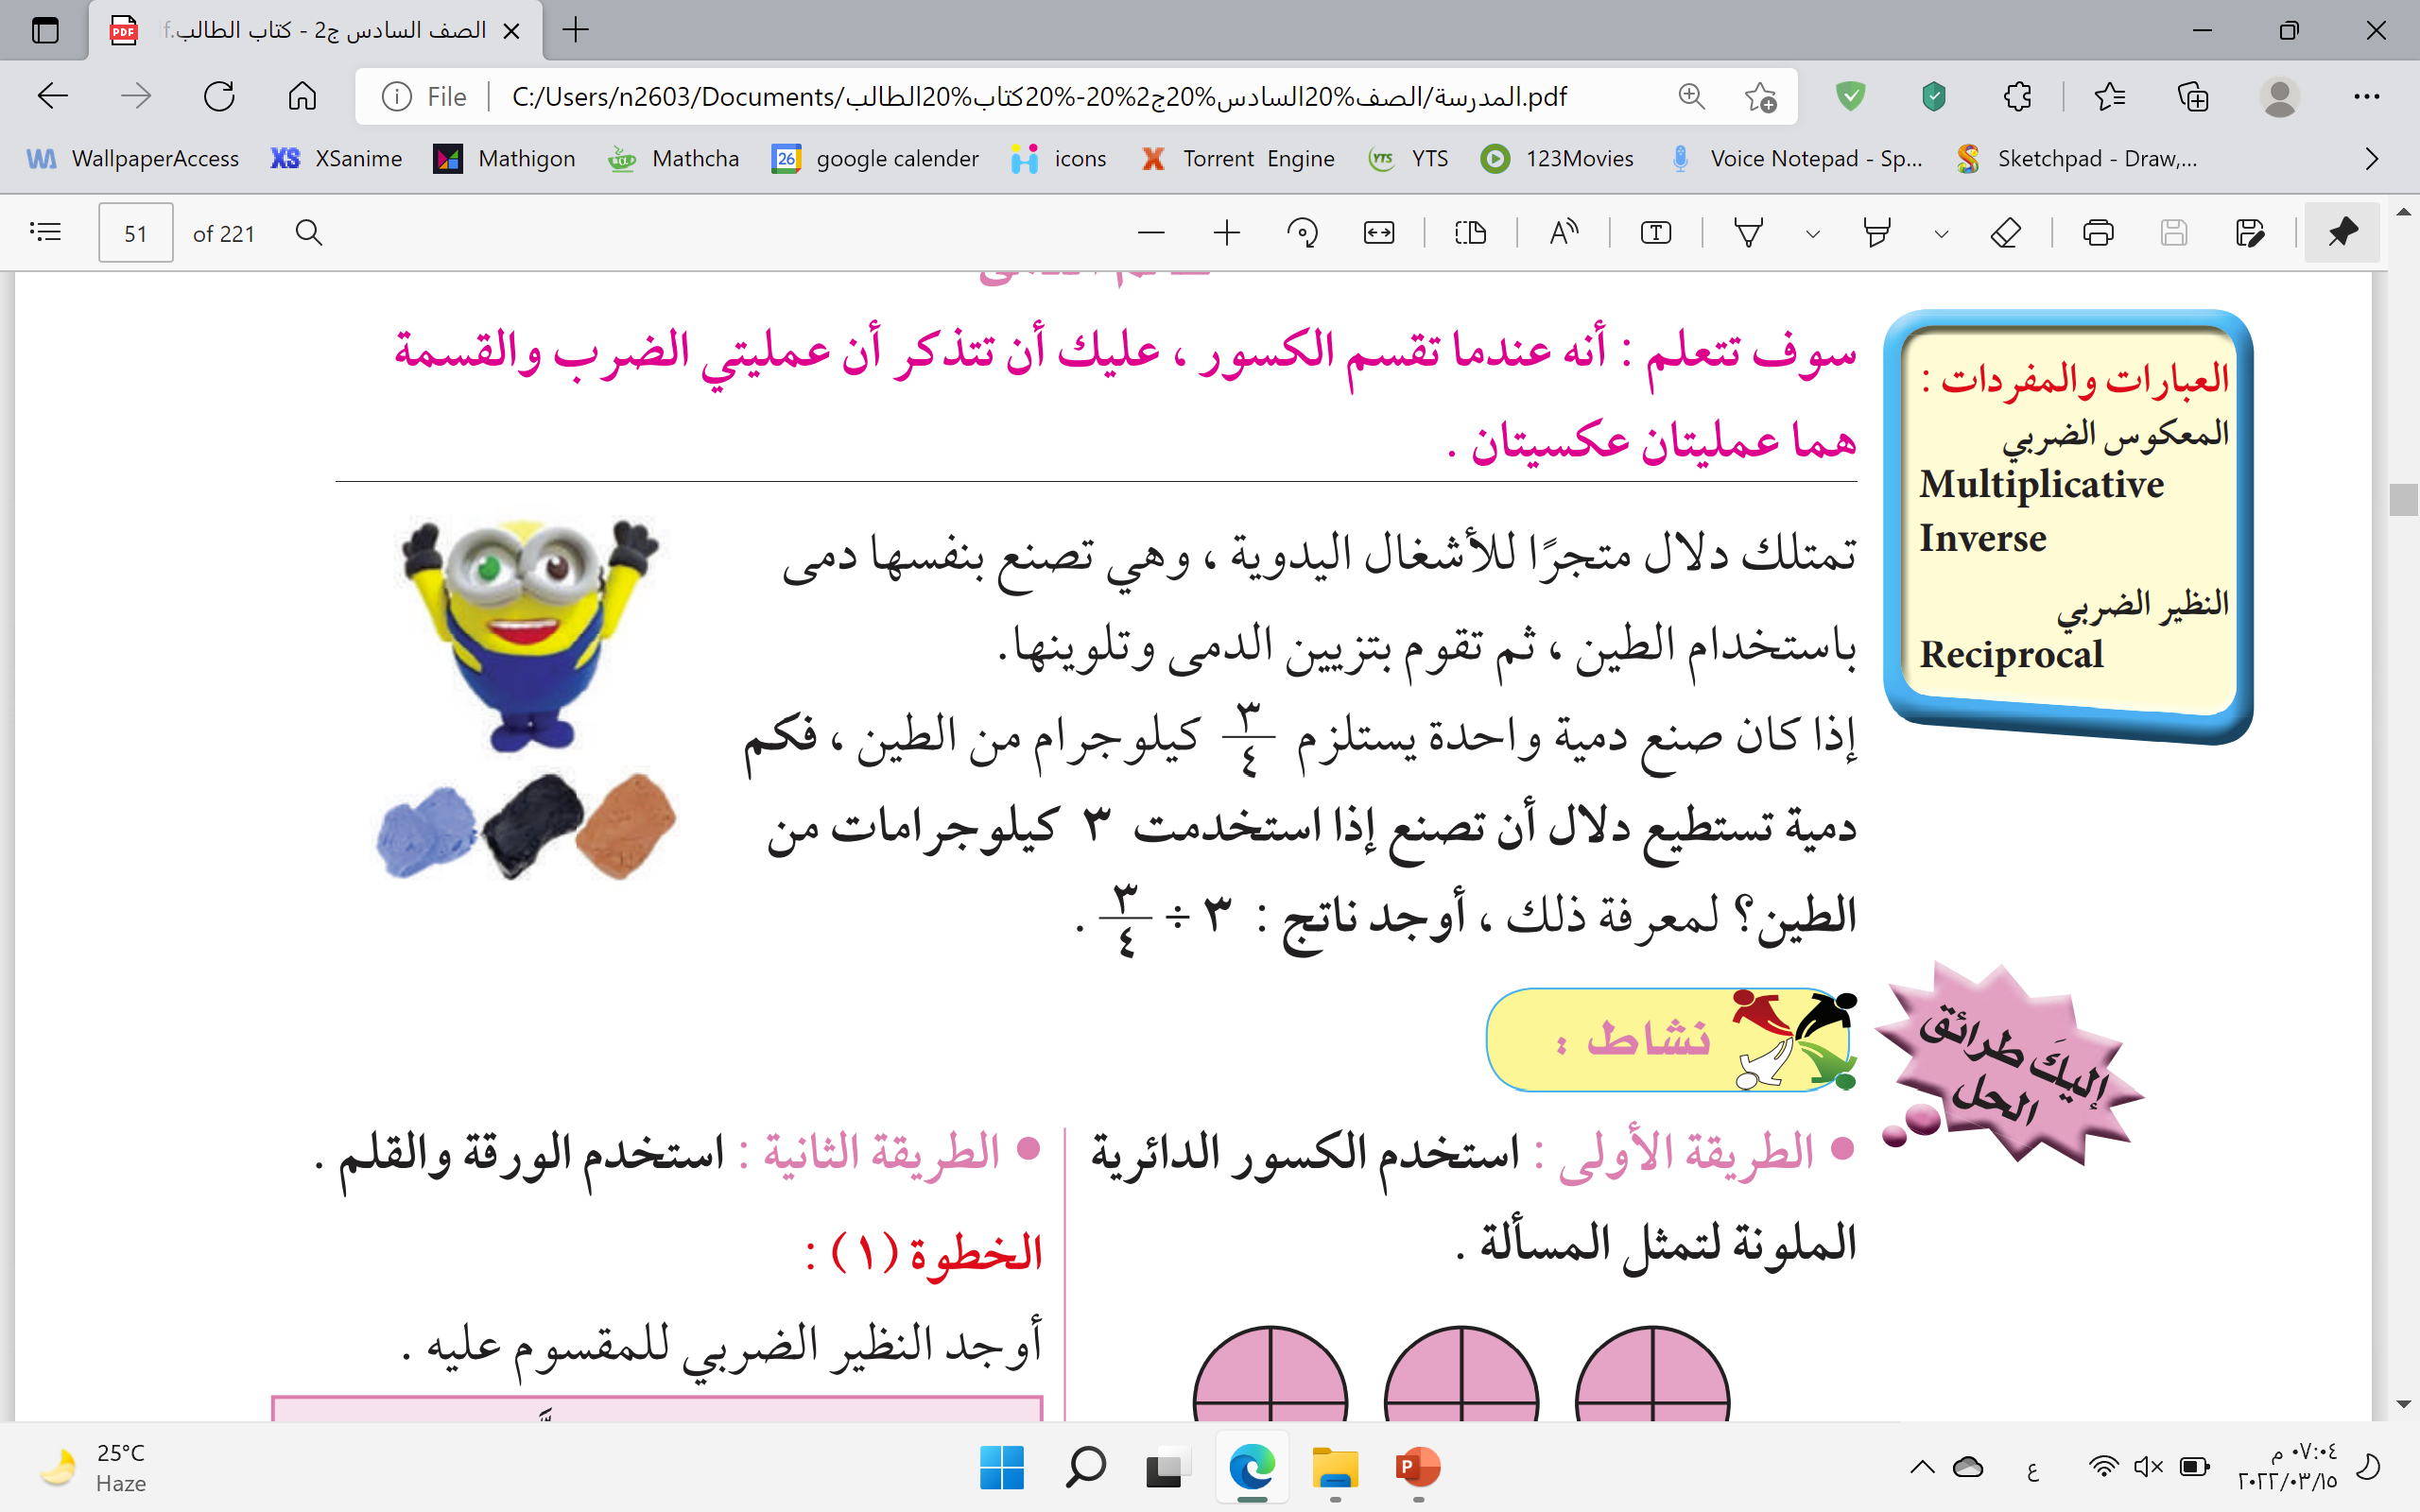
صفحة 50

Slide 9











إليك طرائق الحل
الطريقة الأولى :

Slide 10















إليك طرائق الحل
الطريقة الثانية :

Slide 11




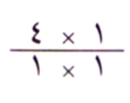
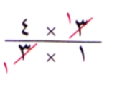
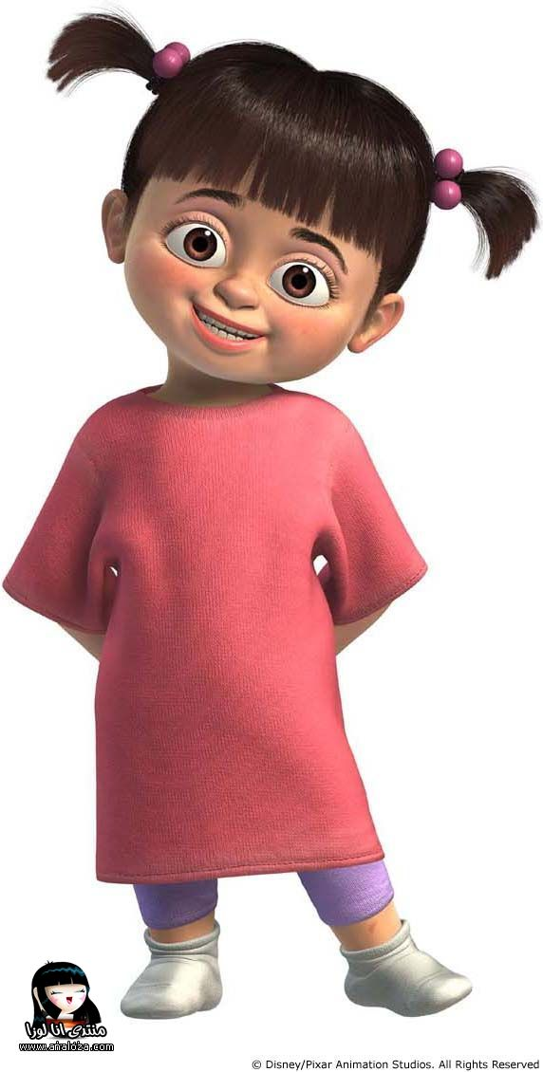

Slide 12

نشيدة

Slide 13
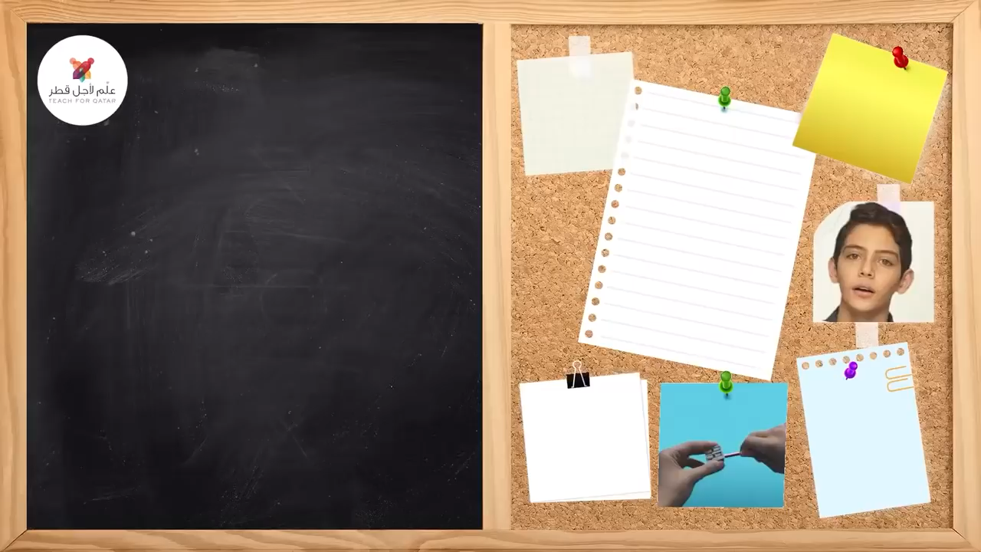

Slide 14
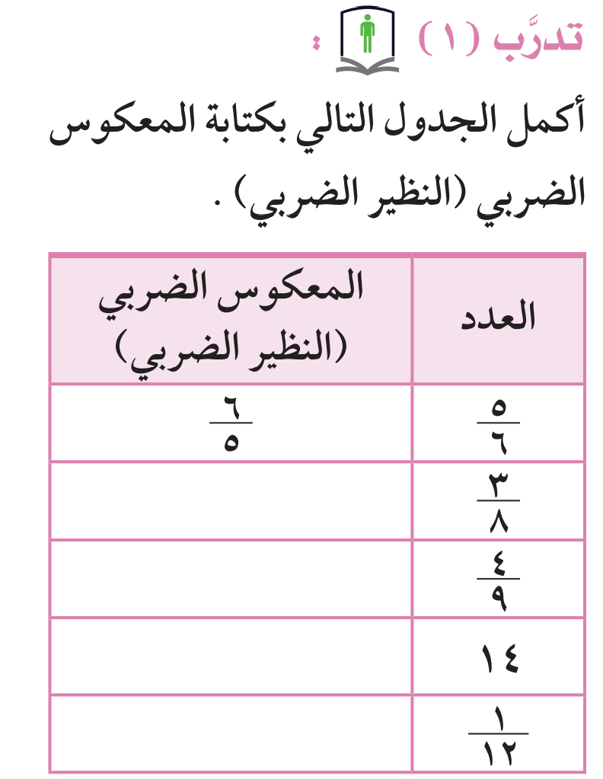
صفحة 51
8
3
9
4
1
14
12
1

Slide 15
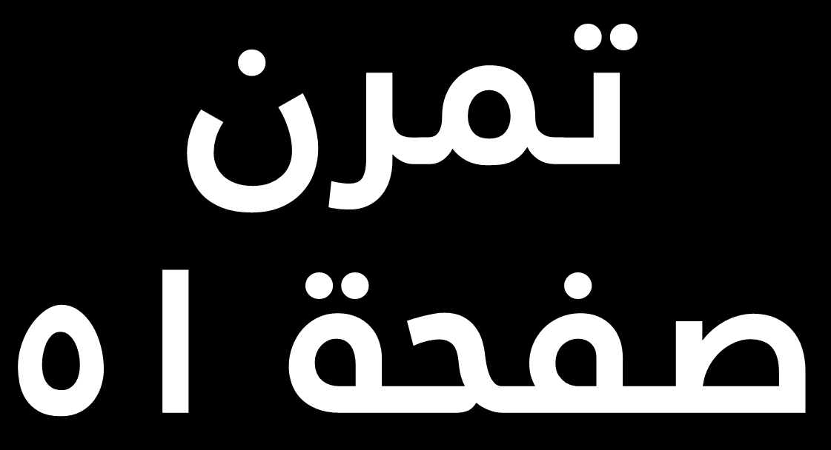

Slide 16


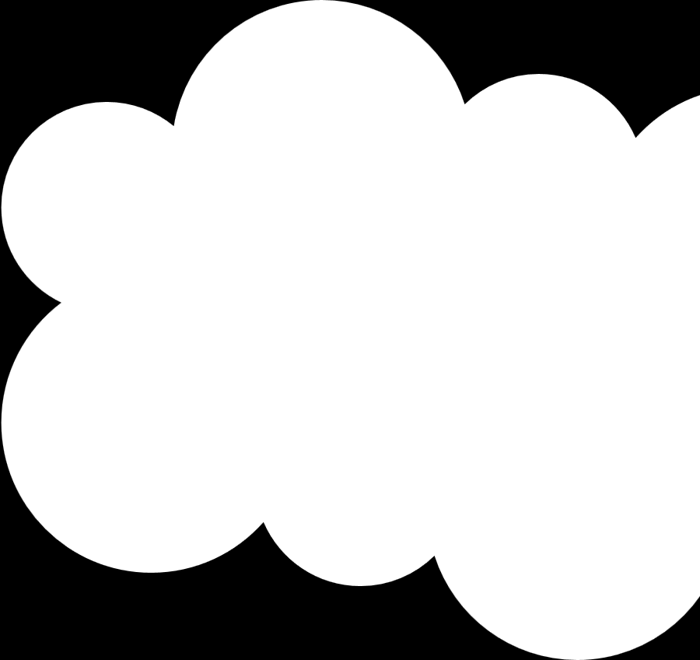
بيبا بعثت رسائل لصديقتها بوبي هيا نفتح ونمرح

Slide 17

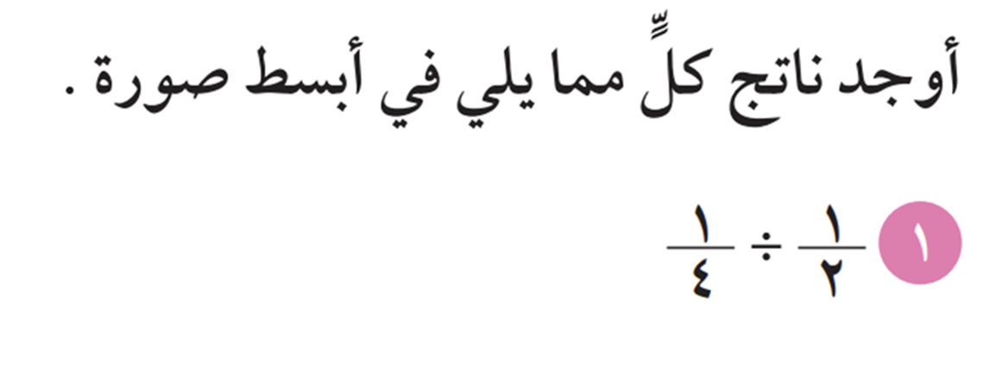
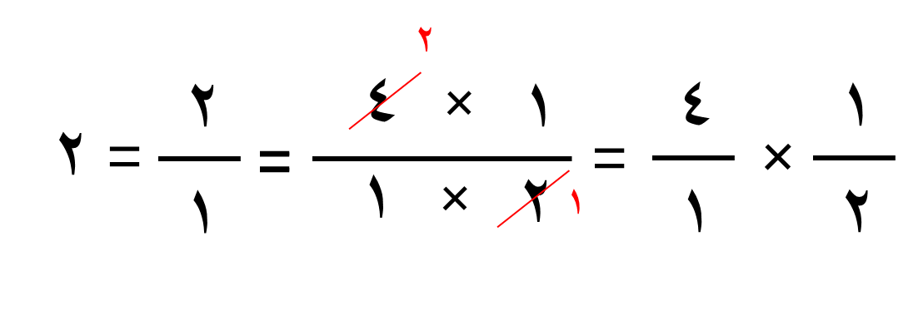



السؤال الأول

Slide 18
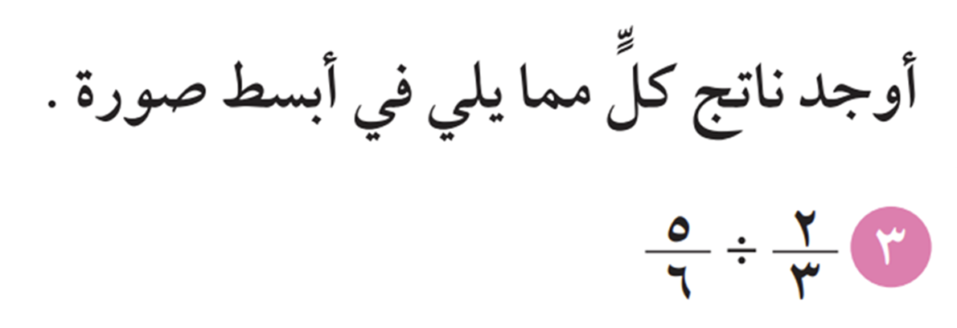
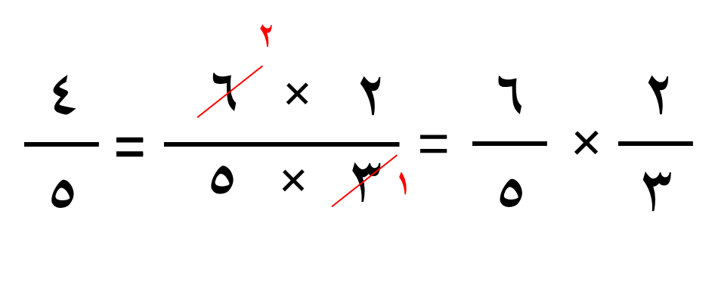
السؤال الثاني

Slide 19
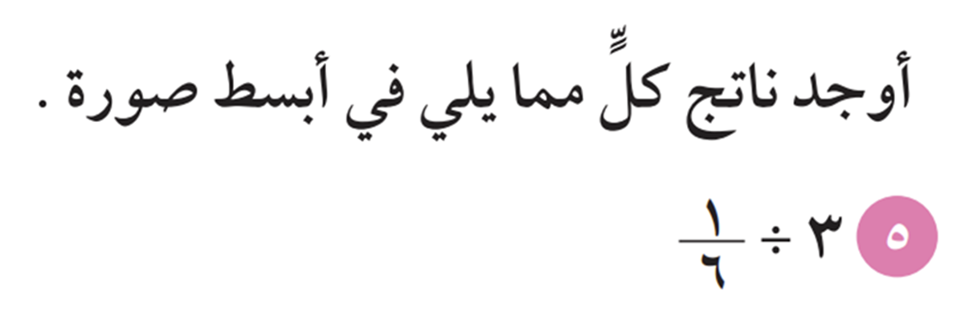
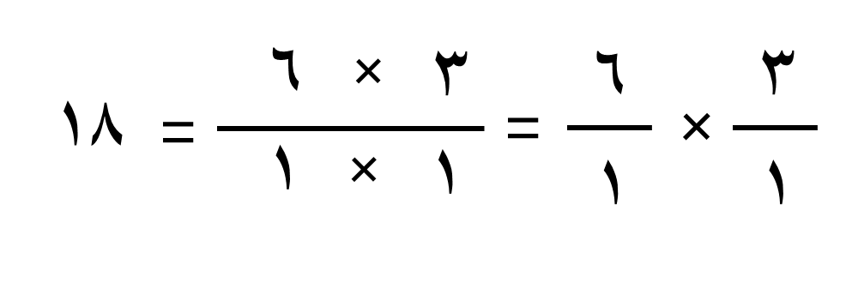
السؤال الثالث

Slide 20
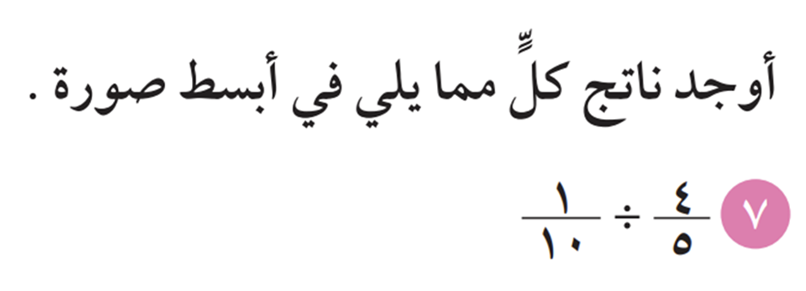
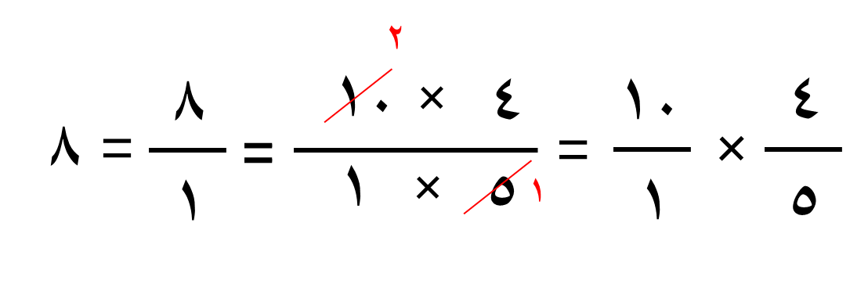
السؤال الرابع

Slide 21

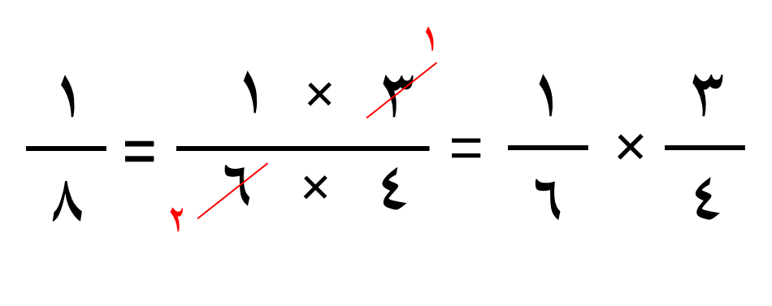
السؤال الخامس

Slide 22
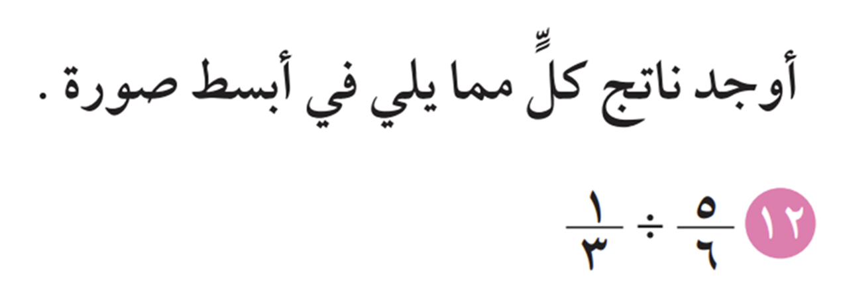
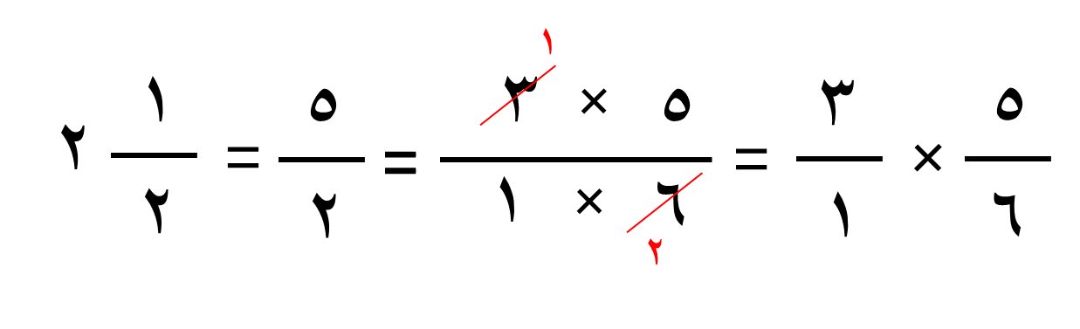
السؤال السادس

Slide 23
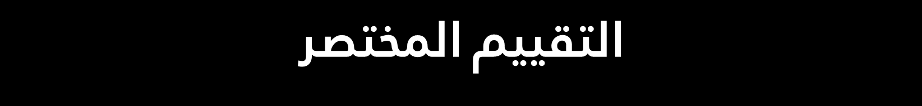
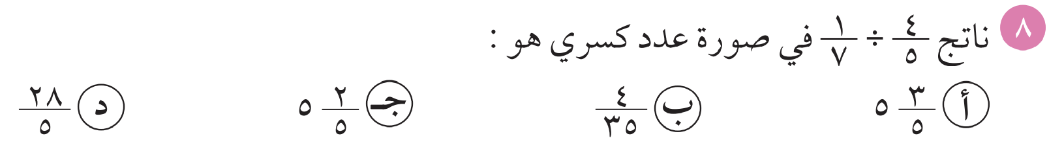
اختاري الإجابة الصحيحة :

Slide 24

ماذا تعلمنا اليوم ؟

